Slide 1
Produção de Suportes Midiáticos para a Educação Meios Audiovisuais e Educação no Brasil: o cinema
CCA0296 - Prof. Richard Romancini

Slide 2
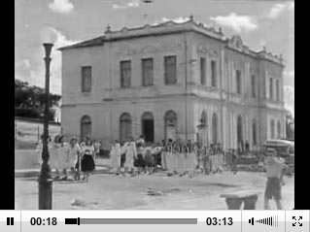
Contexto da chegada e desenvolvimento do cinema no Brasil
• O cinema chega ao Brasil bastante cedo; em 1896 houve uma exibição no Rio, e dois anos depois em São Paulo.
• Logo o cinema firmou-se como uma diversão popular: a primeira sala de exibição (RJ, 1897), p. ex., ficava ao lado de caça-níqueis.
• Particularmente na capital, o cinema é beneficiado pela modernização urbana (eletricidade, etc.). Em 1907, o Rio possui 20 cinematógrafos.
• A ocasional exibição de filmes com “assuntos instrutivos” (paisagens, microbiologia, astronomia, costumes nacionais, etc.) para estudantes é feita pelo menos desde 1910.
Fonte: imagem - Cinemateca Brasileira

Slide 3
Anos 1920/1930: o debate sobre o cinema educativo - I
• Antecedente (1910): criação da filmoteca científica do Museu Nacional (RP).
• O “cinema educativo” é debatido por intelectuais e pedagogos (entre estes, Lourenço Filho, Fernando de Azevedo e Roquette Pinto). Outros grupos (Igreja, anarquistas, p. ex.) também se preocupam com o tema.
• Emergência da Escola Nova estimula o debate.
• A dimensão “moral” do cinema era destacada e o cinema educativo era defendido contra o “mau” cinema. Por isso, a defesa da censura como “recurso de educação”.
• A perspectiva, de maneira geral, é intelectualista, moralizante, positivista (preferência pelos “naturais”) e modernizante – filmes “falantes e ensinantes” poderiam ser auxiliares do professor, colaborando na formação dos alunos.

Slide 4
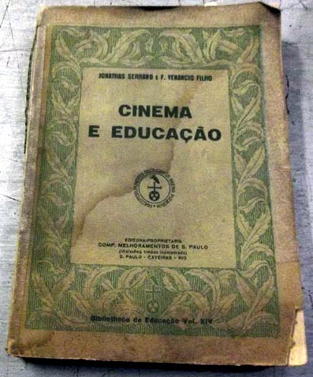
Anos 1920/1930: o debate sobre o cinema educativo - II
• Educadores buscam influenciar e fomentar políticas.
• Criada, em 1927, a Comissão de Cinema Educativo, que organiza uma Exposição de Cinematografia Educativa, em 1929.
• Fernando Azevedo, diretor da Instrução Pública no antigo DF, p. ex., assina decreto, em 1928, em que se diz que o cinema: “será utilizado exclusivamente como instrumento de educação e como auxiliar do ensino que facilite a ação do mestre sem substituí-lo”.
• Publicação de Cinema contra Cinema, de Joaquim Canuto Mendes de Almeida e inema e Educação, de Jonathas Serrano e Francisco Venâncio Filho, ambos de 1931.
Fonte: imagem - Mercado Livre

Slide 5
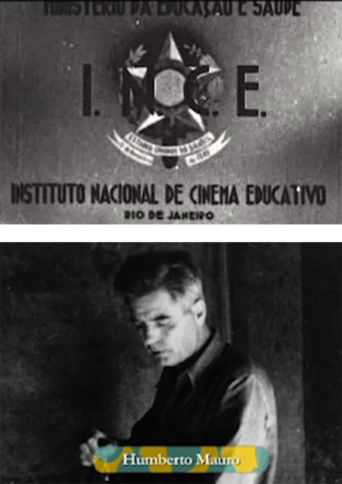
Instituto Nacional de Cinema Educativo
• Esforços resultam na criação do INCE (1936/37), tendo Roquette Pinto como primeiro (e até 1948) diretor.
• O cineasta Humberto Mauro é contratado e junto com Roquette dá o direcionamento estético/educativo aos filmes do INCE.
• Reconhece-se a tensão entre “cinema educativo” e “cinema instrutivo”. Porém, produção do INCE tende ao segundo.
• Há influência da discussão e práticas de vários países (Inglaterra: Grierson, EUA, países autoritários, etc.) que relacionavam o cinema com a educação.
Fonte: imagem - TV Escola

Slide 6
INCE: filmes
https://www.youtube.com/watch?v=MnPOrR_ctMg
O descobrimento do Brasil (1936)
No início, não era um projeto do INCE.
https://www.youtube.com/watch?v=OzSWGpHIfIk
Um Apólogo (1939) Adaptação do conto de Machado de Assis.
https://www.youtube.com/watch?v=8OdxydxOUw8
Lagoa Santa (1942) Filme de HM, com Roquette Pinto.
https://www.youtube.com/watch?v=JzCMGI7VCv8
A velha a fiar (1964) Um dos últimos filmes da série Brasilianas (1945-1964).
https://www.youtube.com/watch?v=iEzQbA2oFgU
Carro de boi (1974) Último filme de Mauro, já no Departamento do Filme Educativo.
https://www.youtube.com/watch?v=kTb4eWZsB2U
Humberto Mauro, cinema, história Entrevista, de 2013, do pesquisador Eduardo Morettin sobre HM.

Slide 7
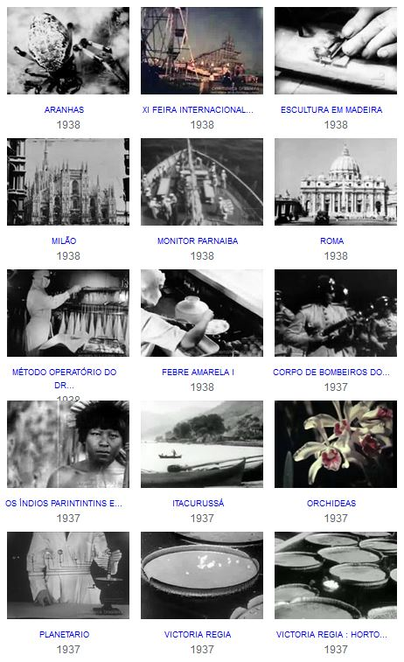
INCE: limites e dificuldades
• O INCE beneficiou basicamente uma pequena elite escolarizada urbana da capital.
• “Professores desinteressados, falta de equipamentos, distâncias geográficas e culturais são alguns dos limites concretos e palpáveis às expectativas transformadoras” (Schvarzman, 2007, p. 10) do INCE.
• “O cinema era, com certeza, um recurso sofisticado demais para fazer parte de uma reforma educacional que precisava, antes de tudo, construir escolas e colocar alunos dentro delas” (Franco, 2004, p. 32).
Fonte: imagem - Cinemateca Brasileira

Slide 8
INCE: limites, dificuldades e legado
• Outros pontos críticos do projeto do INCE foram:
• Caráter unidirecional: “processo de mão única, onde aqueles que sabem determinam os saberes necessários aos incultos” (Schvarzman, 2007, p. 10).
• Descolamento disciplinar: “não se observa nos filmes a preocupação em se coadunar aos programas escolares” (Idem, p. 11).
• Certo elitismo: “filmes constroem assim um Brasil organizado, hierárquico, onde e a imagem e a expressão popular inexistem ou são apropriadas a partir de um viés erudito” (Ibidem, p. 15).
• Daí, a avaliação que as ações do INCE: “Não marcaram significativamente a história da educação nacional e também não repercutiram nas práticas educativas na escola pública” (Bruzzo, 2004, p. 172).

Slide 9
O fim do INCE
• Em 1966, o INCE foi incorporado pelo então fundado Instituto Nacional de Cinema (INC), ficando sob a jurisdição do Departamento de Filme Educativo (DFE), subordinado ao Ministério da Educação e Cultura (MEC).
• Posteriormente esse setor migra para a Embrafilme, integrando o Departamento de Filme Cultural (DFC).
• A despeito das preocupações propagandísticas/educativas do regime militar, e da produção de mais filmes, a ideia de um cinema com intuito didático perde força.
• O que marca mais os anos 70, em termos da relação entre audiovisual e educação, é um perfilamento tecnicista, de apoio ao uso do cinema como recurso audiovisual para o ensino”.

Slide 10
O cinema por meio do vídeo na escola
• No início da década de 1980 há a introdução dos videocassetes no país, que se popularizam ao longo da década.
• Esta tecnologia favoreceu a veiculação do cinema na escola e motivou nova emergência da discussão sobre o cinema/educação.
• Projetos governamentais também são realizados, e uma entidade que teve iniciativas na área foi a Fundação para
o Desenvolvimento da Educação - FDE, do governo do Estado de São Paulo. De 1988 a 1997, a FDE realizou projetos como a série Apontamentos e os Cadernos Lições com Cinema.
Fonte: imagem - Lições com Cinema

Slide 11
Formação docente
• Abandono progressivo da ideia do “cinema educativo”, corresponde ao fortalecimento da proposta de que qualquer filme pode ter uso escolar.
• Isto coloca ênfase na mediação do professor e, por isso, na formação deste para que seja capaz de “propor leituras mais ambiciosas, além do puro prazer, fazendo a ponte entre
emoção e razão de forma mais direcionado, incentivando o aluno a se tornar um espectador mais exigente e crítico” (Napolitano, 2011, p. 15).
https://www.youtube.com/watch?v=3PMEWU_OV2A
• Assim, os professores são o público privilegiado por projetos de formação para o uso pedagogicamente orientado do cinema, como o recente projeto O cinema vai à escola – o uso da linguagem cinematográfica na educação, dentro do programa Cultura é Currículo, da FDE para a SEE-SP.

Slide 12
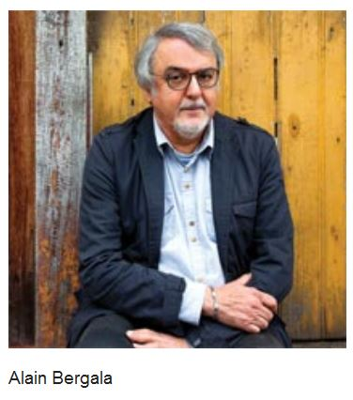
A hipótese-cinema
• Proposta estrangeira sobre cinema e educação que tem tido alguma ressonância nos meios locais é a do francês Alain Bergala.
• Em síntese, defende a inserção escolar do cinema não a partir das lógicas disciplinares, mas do cinema como arte, exigindo, para a formação do gosto, a fruição de obras com maior elaboração.
• À escola cabe promover o encontro do estudante com a forma artística do cinema, e o professor tem o papel de “passador”, que auxilia o aluno a estabelecer conexões entre as obras, o conhecimento da linguagem das mesmas e a sua contextualização.
• A proposta de Bergala envolve ainda a “passagem ao ato”, no qual os alunos experimentam o fazer cinematográfico.
Fonte: imagem - Nova Escola

Slide 13
Projetos em cinema e educação
• A difusão/circulação, e também a criação e troca de experiências, envolvendo o cinema têm sido estimuladas pelo DVD e, principalmente, pelo universo digital.
• Assim, p. ex., um projeto como o Porta Curtas (do início dos anos 2000) favorece a exibição de filmes brasileiros nesse formato, possuindo área própria para professores e sugestões pedagógicas para o uso de filmes.
• A Universidade parece reunir o maior número de iniciativas, porém, empresas privadas e ONGs também desenvolvem projetos, como o Tela Brasil, o Mnemocine, a Brazucah, o Cine Favela, o Kinoforum e outros (por vezes, mais culturais ou em termos da formação para a produção do que educativos).
Fonte: imagem - Rede Kino

Slide 14
Referências
Bergala, Alain. (2008). A hipótese-cinema: pequeno tratado de transmissão do cinema dentro e fora da escola. Rio de Janeiro: Booklink; CINEAD-LISE -FE/UFRJ.
Bruzzo, Cristina. (2004). Filme “Ensinante”: o interesse pelo cinema educativo no Brasil. Pro-Posições, v. 15, n. I (43) - jan./abr., p. 159-173. Disponível em link.
Catelli, Rosana. (2004). O Instituto Nacional de Cinema Educativo: o cinema como meio de comunicação e educação. XXVII Congresso Brasileiro de Ciências da Comunicação, Porto Alegre. Disponível em link.
Franco, Marília. (2004). Você sabe o que foi o I.N.C.E.? In: Setton, Maria da Graça Jacintho (org.). A cultura da mídia na escola: ensaios sobre cinema e educação. São Paulo: Annablume/USP, p. 21-35.
Napolitano, Marcos. (2011). Como usar o cinema na sala de aula. 5ª ed. (1ª ed.:2003), São Paulo: Contexto.
Schvarzman, Sheila. (2007). Salvando o cinema do cinema - Edgard Roquette Pinto e o cinema educativo. XXX Congresso Brasileiro de Ciências da Comunicação, Santos. Disponível em link.

